Slide 1
SF2023完全読破チャレンジ week2
関西大学大学院 理工学研究科
地盤防災工学研究室
23M6505 板木拳志朗

Slide 2
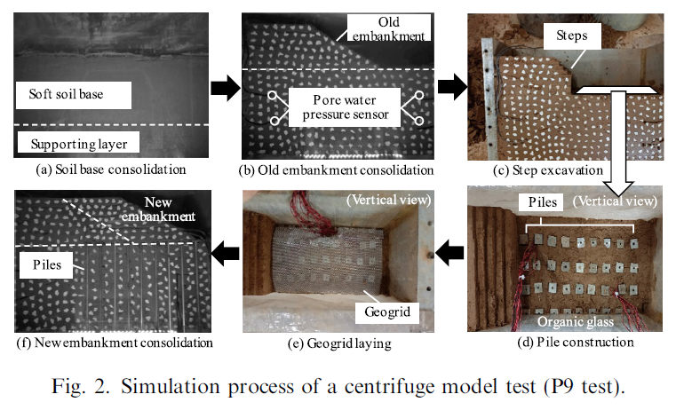
Centrifuge modeling of pile-supported embankment on soft soil base for highway widening
DOI: https://doi.org/10.1016/j.sandf.2023.101422
Kenshiro Itaki
高速道路拡幅のための軟弱地盤上での杭支持式盛土の遠心模型実験
Tianyi Chen , Ga Zhang
清華大学
概要
拡幅盛土と旧盛土間には大きな不同沈下が生じる．
既往の研究では，拡幅地盤の異なる部分間の相互作用メカニズムは明らかにされていない．
相互作用のメカニズムの重要性に鑑み，軟弱地盤上に杭支持式盛土によって拡幅された地盤に対し，遠心模型実験を実施
手法・結果
60g下で，軟弱地盤上に杭支持式盛土により拡幅された地盤における遠心模型実験を実施
杭配置の異なる3つの盛土（P9, P7, P5）と杭無しの盛土で実験
盛土の変位は、基本的には下部の軟弱地盤の変形によって誘発され、主に鉛直下方に生じた．
盛土による軟弱地盤の鉛直変位は、盛土の影響により、斜面表面に向かう方向に順に鉛直変位が増減する
杭は盛土の上方で支持効果を発揮し、地盤の上下動を制限し，杭の本数を増やすと支持効果が強まる．
杭が軟弱地盤の鉛直変形に影響を与える領域（杭の影響範囲）は、杭の本数が増えるにつれて拡大する
コメント
図16（b）では杭が既設盛土の下に打ち込まれているが，可能なのか？
Notes:
高速道路の敷地に分布する軟弱地盤は圧縮性，含水比が高く，透水性，せん断強度が低いため，盛土によって不同沈下を引き起こす．
相互作用メカニズム→拡幅盛土と旧盛土の変形適合測や杭と地盤の相互作用
目的：(1)新しい盛土による地盤の応答と変形分布を観察する。
(2)新しい盛土による変形に及ぼす古い盛土の影響を分析する。
(3)新しい盛土による地盤の変形に及ぼす杭の影響を説明する。
(4)軟弱地盤基盤の変形特性に及ぼす杭配置の影響則を明らかにする。
鉛直変位のピークは地盤に向かうのではなく，杭に支持された盛土の最も内側の杭付近に固定される．
→杭の剛性が地盤よりも大きいから鉛直移動を効果的に制限できる．
杭が多くなると杭の支持効果が高まる．
→多くの杭が広範囲で盛土を指示できるから．
地盤の変位の減少は最も内側の杭からの距離が増加するにつれて減少する．
→杭は軟弱な地盤基礎内の一定の範囲で効果を発揮する＝杭の影響範囲

Slide 3
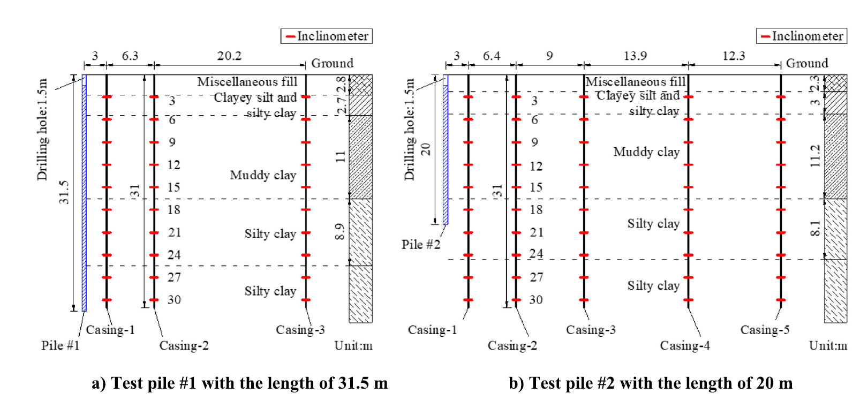
Critical application zone of the jet grouting piles in the vicinity of existing high-speed railway bridge in deep soft soil with medium sensibility
DOI: https://doi.org/10.1016/j.sandf.2023.101407
Kenshiro Itaki
深い軟弱地盤で中程度の鋭敏性を持つ既設高速鉄道橋梁周辺におけるジェットグラウチングパイルの適用領域
Yao Shan ^{a, b}, Jun Luo ^{c}, Binglong Wang ^{a, b}, Shunhua Zhou^{a, b}, Bo Zhang^{d}
ª同済大学，^{b}Shanghai Key Laboratory of Rail Infrastructure Durability and System Safety ，^{c}China Railway Eryuan Engineering Group East China Survey and Design Co., Ltd.，^{d}Fujian Provincial Expressway Technology Consulting Co., Ltd.
概要
ジェットグラウチングパイルは既設高速鉄道橋梁の水平変位に悪影響を及ぼすことが懸念される．
中程度の鋭敏性を持つ深部軟弱地盤において，ジェットグラウチングパイルと既設高速鉄道橋梁の合理的な離隔距離を見出すために，実験室及び原位置試験を実施した．
手法・結果
原位置試験（載荷試験，標準貫入試験）及び，室内試験（せん断試験，三軸試験）を実施した．
泥質粘土層の厚さが10~12mの深部軟弱地盤では，ジェットグラウチングパイル1本の臨界距離は杭長の50％から80％の範囲にある．
グループ化されたジェットグラウチングパイルの臨界影響距離は，杭長の175％から185％の範囲にある．
既存高速鉄道橋梁からのジェットグラウチングパイルの限界距離は，杭長の2倍以上でなければならない．
コメント
ジェットグラウチングパイルは低コストで施工が容易である一方でデメリットもある．そのデメリットの影響を受けない範囲の距離を示している点が本論文が採用された理由であると考える．
Notes:
ジェット注入杭工法は，低コストで施工が容易だが，既設高速鉄道橋梁の水平変位に悪影響を及ぼすことが懸念される．
→中国の高速鉄道関連工事で使用することができない
ジェット注入杭を既設高速鉄道橋梁から離隔させる合理的な距離を見出す
既往の研究では，鉄道関連プロジェクトにおける技術の特殊性のため，ジェット注入杭に関するものを見つけることはできない．

Slide 4
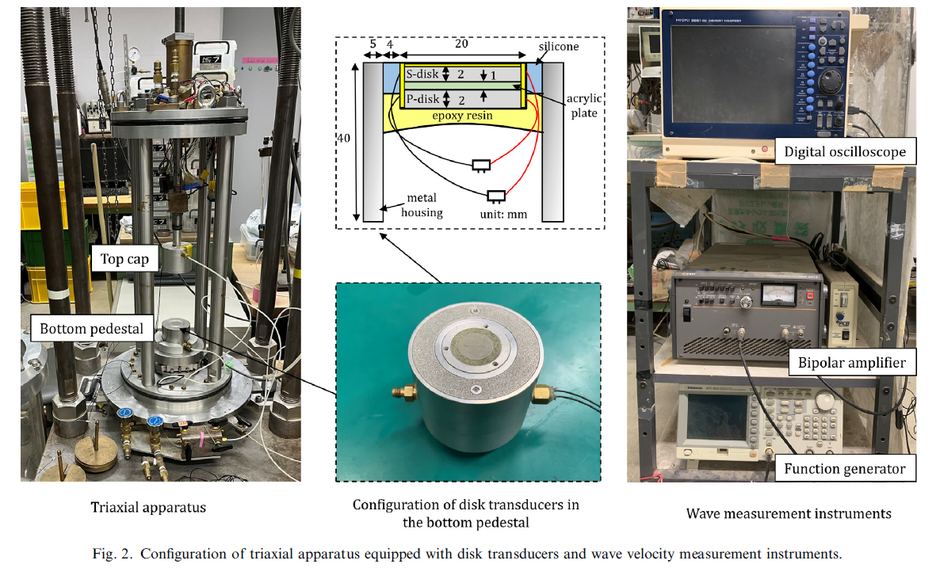
Elastic wave velocities during triaxial shearing influenced by particle morphology
DOI: https://doi.org/10.1016/j.sandf.2024.101443
Kenshiro Itaki
三軸せん断中の粒子形態の影響を受ける弾性波速度
Yang Liª, Masahide Otsubo^{a, c}, Reiko Kuwanoª
ª東京大学， ^{b}ノースウェスタン大学， ^{c}国立研究開発法人土木研究所
概要
弾性波速度は実験室において様々な評価に用いられている．
粒状試料が応力異方性と塑性変形を経験した場合の弾性波速度の変化を検討した研究はほとんどない．
粒子形態が弾性波速度にどのような影響を与えるのかを調べた．
既往の研究の再検討を行い，マクロな波速度データとDEMにより調査し，ミクロな土壌ファブリックを関連付ける．
手法・結果
乾燥状態・排水状態での三軸せん断試験を実施．
弾性波は初期間隙比と線形関係を持ち，等方性拘束圧と指数関数的関係を持つことがわかった．
ある材料でVpは軸方向ひずみに伴い急激に増加し，せん断が進むと緩やかに減少し，Vsは初期に急激に増加し，軸方向ひずみにつれて減少し，最終的に初期間隙比に関係なく収束する傾向にあった．
丸みを帯びた素材では、剪断開始時にVpがより急激に増加し，Vsが急速に低下する．角のある材料は、Vpがより緩やかに発達し，Vsの収束が遅れる．しかし，粒子形態がVpとVsの絶対値に及ぼす影響は複雑である．
より角ばった材料ほど，与えられた応力状態と充填密度に対してより大きな織物異方性を示す．
コメント
Introduction で弾性波速度の扱われ方が紹介されており，また，「粒子形状に対する影響がどのようになっているのか？」という疑問を解決するために研究を続けているということがわかる．
Notes:
DrとGcの2つの主要な要因が液状化抵抗に大きく影響を与える．
しかし，Gcの影響に関する既往の研究では結論が不確か，矛盾している報告がある．→混合物の中の粒子間の接触の違いによるもの．
砂とレキ粒子の不均一性に基づいて混合物の微差構造は異なる．Drの影響は明確に示されている．混合物の場合Drを液状化抵抗の評価パラメータとするのは問題がある．
等価間隙比は砂-シルト混合物では使用されており，液状化抵抗に与える影響を考慮することができた．→SGMにも適用すればGcの効果に関する理解を拡大することができる．
SGMはケースヒストリーにおける典型的な液状化したレキ砂土の部分集合とみなせる
Dric：圧密終了時の相対密度

Slide 5
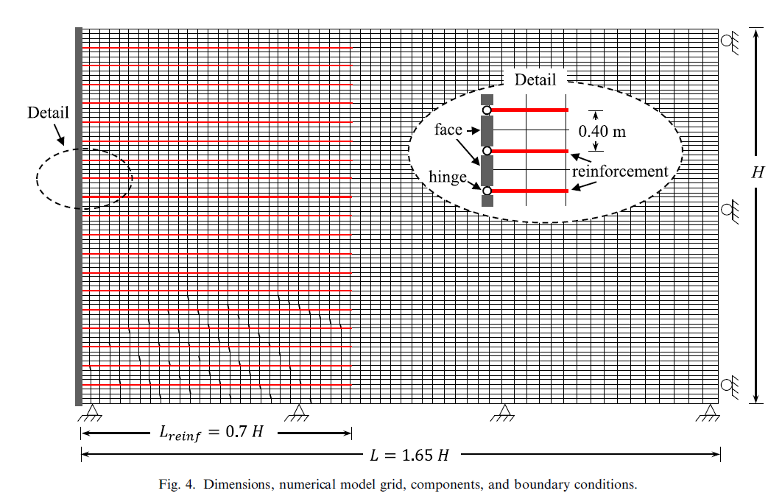
Evaluation of the effect of constant and non-constant Poisson’s ratio on reinforcement load of reinforced soil walls
DOI: https://doi.org/10.1016/j.sandf.2023.101409
Kenshiro Itaki
補強土壁の補強荷重による一定・非一定ポアソン比の影響の評価
Mauricio Ehrlichª, Seyed Hamed Mirmoradiª, Gustavo Fonseca Silvaª, Gabriel Nascimento^{b}
ªリオデジャネイロ連邦大学， ^{b}フルミネンセ連邦大学
概要
裏込め土のポアソン比を支配因子と組み合わせて考慮するアプローチは，補強構造物の性能に関してまだ，適切に扱われていない．
ポアソン比が一定・非一定でない場合の作用応力条件下で鉛直面を有する補強土壁の鉄筋にかかる最大荷重に及ぼす影響を解析的手法及び数値モデリングにより検討した．
手法・結果
有限差分法（FDM）のFLACを採用し解析を実施
補強剛性の影響の方がポアソン比を考慮するより支配的であった．
ポアソン比一定のケースと可変のケースではTmaxの大きさの差は最大で20%であった．
補強剛性を増加させると，計算で可変ポアソン比を使用する手法の予測性が向上する．
一定のポアソン比を考慮する文献に見られる単純なアプローチを採用することが作業応力条件下でのTmaxの計算に適切である可能性が示唆される．
コメント
様々な要因を考慮した解析により，既往の研究のアプローチにより，Tmaxを計算できることを示している．
Notes:
DrとGcの2つの主要な要因が液状化抵抗に大きく影響を与える．
しかし，Gcの影響に関する既往の研究では結論が不確か，矛盾している報告がある．→混合物の中の粒子間の接触の違いによるもの．
砂とレキ粒子の不均一性に基づいて混合物の微差構造は異なる．Drの影響は明確に示されている．混合物の場合Drを液状化抵抗の評価パラメータとするのは問題がある．
等価間隙比は砂-シルト混合物では使用されており，液状化抵抗に与える影響を考慮することができた．→SGMにも適用すればGcの効果に関する理解を拡大することができる．
SGMはケースヒストリーにおける典型的な液状化したレキ砂土の部分集合とみなせる
Dric：圧密終了時の相対密度

Slide 6
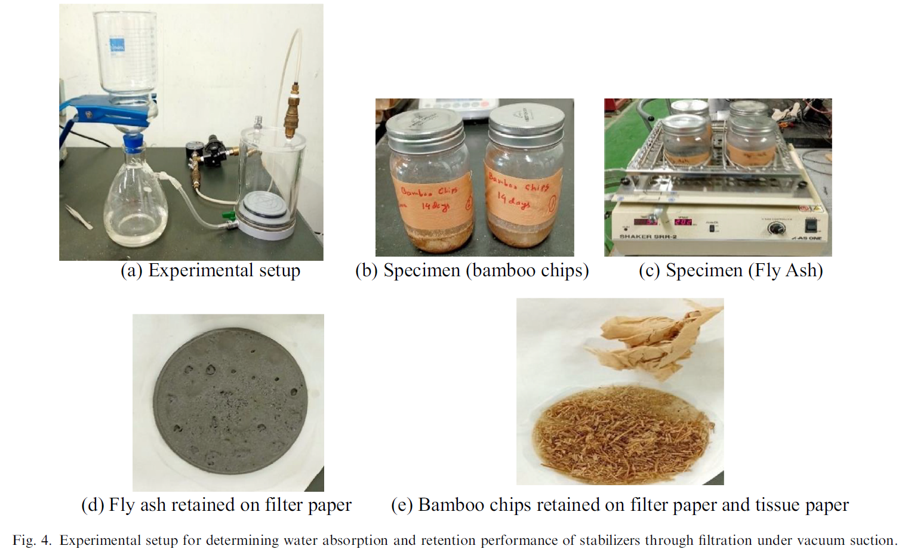
Mixture design for eco-friendly hybrid clay treated with two stabilizers based on water absorption and retention of stabilizers
DOI: https://doi.org/10.1016/j.sandf.2024.101423
Kenshiro Itaki
二種類の安定剤で処理された環境にやさしいハイブリッド粘土の吸水性と保水性の安定剤に基づく混合デザイン
Shafique Raihan Shovonª, Alula Kassaª, Ryo Sekineª, Kimitoshi Hayano^{b}, Yoshitoshi Mochizuki^{c}
^{a, b}横浜国立大学， ^{c}Sustainable Eco Corp.
概要
高含水比粘土は建設資材として使用するには，問題がある．
セメントの使用は高アルカリ性や二酸化炭素の排出が懸念されるが，フライアッシュは弱アルカリ性で固化性がある．
竹チップは，余剰水を吸水・保持し，地盤の強度を向上させることができる．
竹チップ，フライアッシュといった費用対効果が高いかつ環境にやさしい材料の組み合わせで粘土の強度を向上させたい．
ハイブリッド処理粘土の有用性を評価
手法・結果
竹チップのWabはフライアッシュのそれよりも有意に高いことがわかった
コーン指数試験の結果から、提案した混合設計は、目標qcに到達するために添加すべき各安定化剤の量の組み合わせを最小限の偏差で予測できることが示された
ハイブリッド処理粘土はアルカリ溶出の可能性を低減することが示唆された．
コメント
既往の研究の結果を組み合わせ，環境に配慮した処理粘土の有用性を示している．
Notes:
DrとGcの2つの主要な要因が液状化抵抗に大きく影響を与える．
しかし，Gcの影響に関する既往の研究では結論が不確か，矛盾している報告がある．→混合物の中の粒子間の接触の違いによるもの．
砂とレキ粒子の不均一性に基づいて混合物の微差構造は異なる．Drの影響は明確に示されている．混合物の場合Drを液状化抵抗の評価パラメータとするのは問題がある．
等価間隙比は砂-シルト混合物では使用されており，液状化抵抗に与える影響を考慮することができた．→SGMにも適用すればGcの効果に関する理解を拡大することができる．
SGMはケースヒストリーにおける典型的な液状化したレキ砂土の部分集合とみなせる
Dric：圧密終了時の相対密度

Slide 7
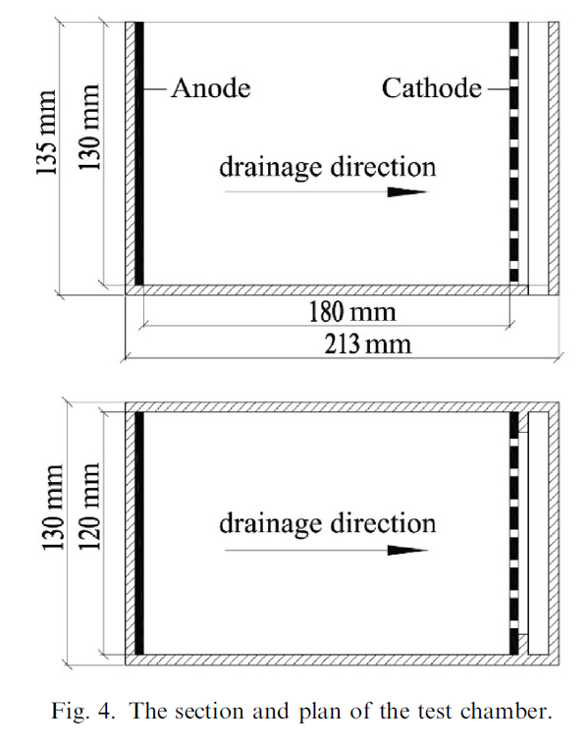
Electroosmotic reinforcement mechanism and laboratory tests of pulsating direct current with a high energy efficiency ratio
DOI: https://doi.org/10.1016/j.sandf.2024.101423
Kenshiro Itaki
エネルギー効率比の高い脈流の電気浸透補強メカニズムと実験室試験
Xunli Zhangª, Lingwei Zheng^{b}, Shangqi Geª, Xudong Zheng^{c}, Xinyu Xie^{a,c}
^{a , c}浙江大学， ^{b}浙江大学寧波理工学院
概要
電気浸透法は近年活発に研究が進められている．
軟弱地盤における脈流(PDC)電気浸透の排水補強メカニズムに関する研究は少ない．
軟弱地盤内のPDC電気浸透における排水メカニズムと電気エネルギー消費の程度を調査した．
手法・結果
電圧勾配を変化させた定直流(CDC)とPDCという異なる電圧負荷条件で地盤電気浸透排水補強試験を行った．
電気浸透の過程で，接触抵抗の大きさは電流の増加とともに指数関数的に減少していた．PDCの接触抵抗は電気浸透系内の電流強度の変化に伴い増減する．
PDCの電圧が1サイクル内で最低電圧まで低下しても，地盤の電気浸透圧排水量は最大排水量の30%に達する．
PDCのエネルギー効率比はCDCを上回るということがわかった．
コメント
PDCとCDCの接触抵抗，排水量等を比較しながらConclusionで議論していた．
Introduction で電気浸透圧法の歴史について述べられており，研究の流れがわかる．
Notes:
DrとGcの2つの主要な要因が液状化抵抗に大きく影響を与える．
しかし，Gcの影響に関する既往の研究では結論が不確か，矛盾している報告がある．→混合物の中の粒子間の接触の違いによるもの．
砂とレキ粒子の不均一性に基づいて混合物の微差構造は異なる．Drの影響は明確に示されている．混合物の場合Drを液状化抵抗の評価パラメータとするのは問題がある．
等価間隙比は砂-シルト混合物では使用されており，液状化抵抗に与える影響を考慮することができた．→SGMにも適用すればGcの効果に関する理解を拡大することができる．
SGMはケースヒストリーにおける典型的な液状化したレキ砂土の部分集合とみなせる
Dric：圧密終了時の相対密度

Slide 8
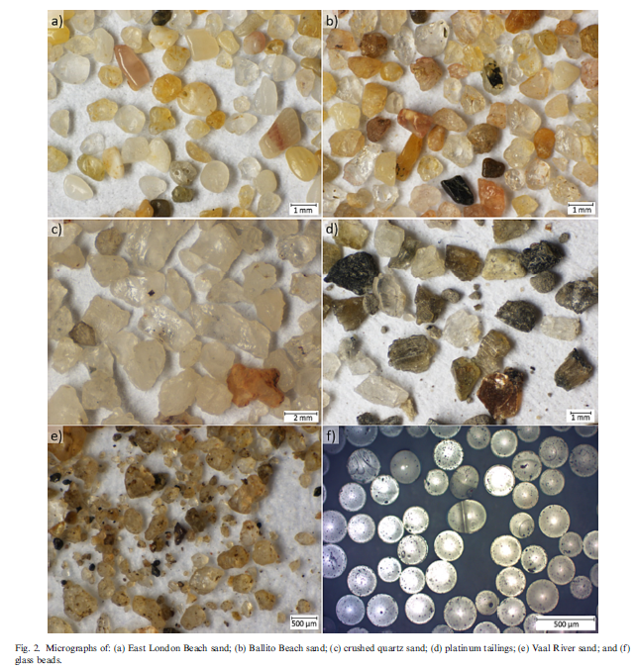
The shape of sand particles: Assessments of three-dimensional form and angularity
DOI: https://doi.org/10.1016/j.sandf.2024.101437
Kenshiro Itaki
砂粒子の形状：三次元形状と角度の評価
A.W. Bezuidenhout, M. Bodhania, L. Tiroyabone, C. Eddey, L.A. Torres-Cruz
ウィットウォーターズランドー大学
概要
砂粒子の形と角度の特徴を調べる．
3次元で砂粒子の形状を特徴づける手法として従来の楕円度パラメータの使用を検討．
楕円度と粒子形状の相関を調べ，様々な種類の砂の角度性を特徴づける楕円度の適合性を調べた．
手法・結果
複合（複眼）顕微鏡の限られた被写界深度を利用し，横方向から観察することなく粒子の高さを測定する焦点移動法の検証を拡張した．
粒子の高さの測定により，6種類の砂サイズの物質の形状を評価．
6種類の粒子に対し，焦点移動法による粒子高さの測定に成功 →様々な種類の粒子に適用が可能であるとわかった．
形状比には大きなばらつきがあり，粒子形状と粒径との間の相関は見られなかった．→既往の研究の仮定と矛盾が生じた．
真円度と楕円度には相関はなく，丸みを帯びた粒子と角ばった粒子の区別ができた．しかし，ほぼ丸い粒子を区別できたのは真円度のみであった．
コメント
今まで評価が難しかった3次元での粒子判別が焦点移動法により，可能になった．
研究における手順は地質学者だけでなく実務者が扱えるようになっている．
Notes:
被写界深度：ピントを合わせた部分の前後のピントが合っているように見える範囲
複眼顕微鏡：
焦点移動法：被写界深度が小さな光学系を用いて、Z方向にスキャンを行い、対象物表面の顕微鏡画像を連続的に撮像します

